Slide 1
Из опыта работы классного руководителя, учителя начальных классов МОУ «СОШ п.Сергиевский» Коско Елены Вячеславовны
«Проектная деятельность по ФГОС»

Slide 2
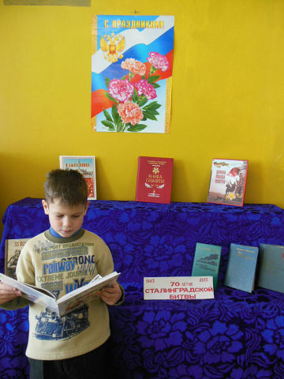
Портрет выпускника начальной школы
Любознательный, активно и заинтересованно познающий мир;
Владеющий основами умения учиться,
способный к организации собственной деятельности;
Любящий свой народ, свой край и свою Родину;
Уважающий и принимающий ценности семьи и общества;
Готовый самостоятельно действовать и отвечать за свои поступки перед семьей и обществом;
Доброжелательный, умеющий слушать и слышать собеседника, обосновывать свою позицию, высказывать свое мнение;
Выполняющий правила здорового и безопасного для себя и окружающих образа жизни.

Slide 3
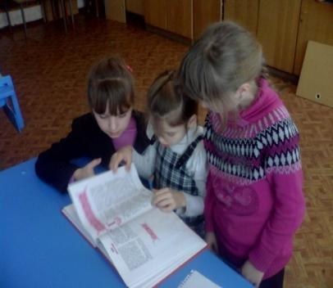
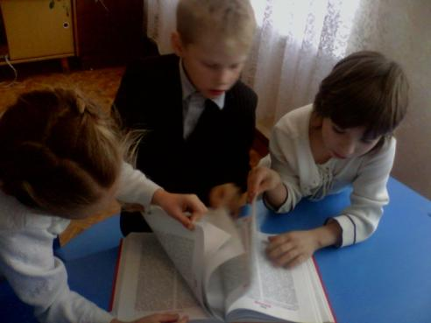
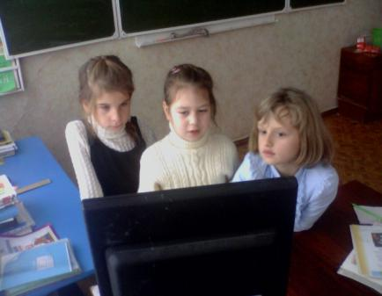
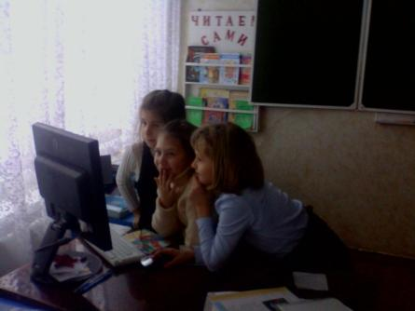
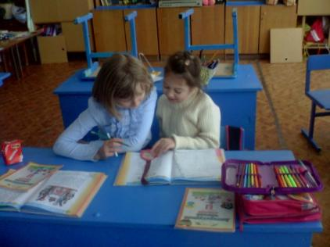
основные требования к использованию метода проектов
Значимость проблемы, требующей интегрированного знания, исследовательского поиска ее решения;
практическая значимость предполагаемых результатов;
самостоятельная деятельность учащихся - индивидуальная, парная или групповая;
структурирование содержательной части проекта.

Slide 4
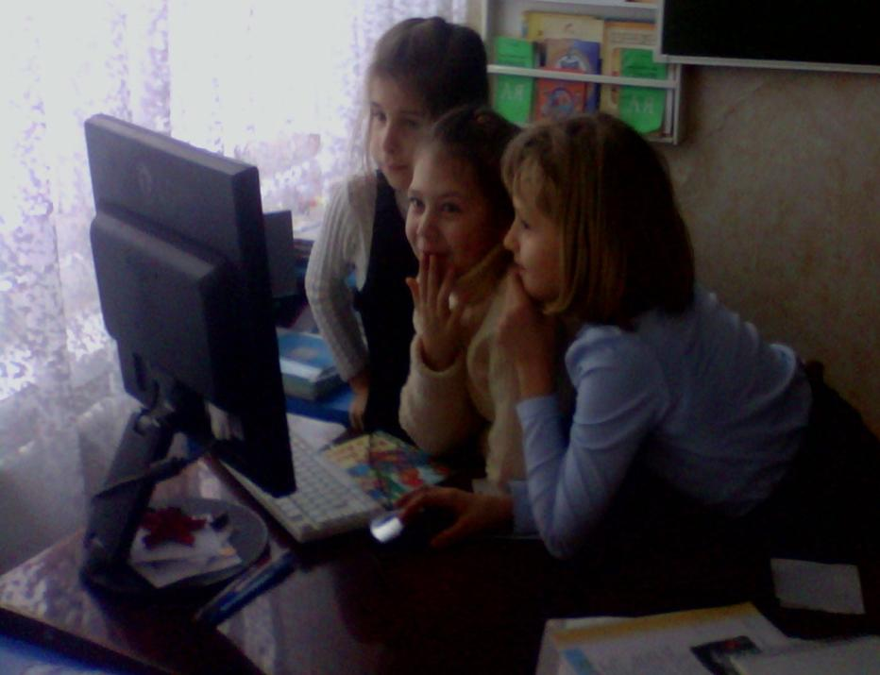
Групповая работа в сети Интернет

Slide 5
Групповая работа с толковым словарём В.И.Даля «Ищем значение непонятных слов»

Slide 6
Работа в паре

Slide 7
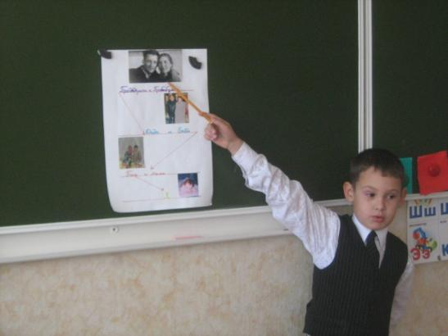
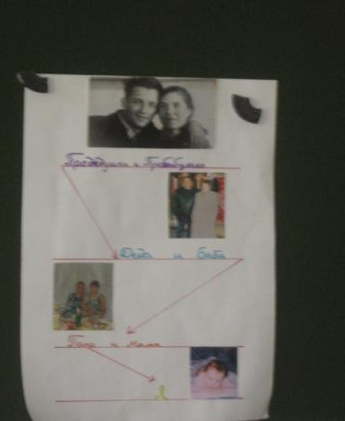
Проект «Моя семья»

Slide 8
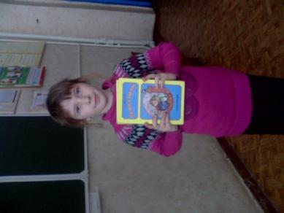
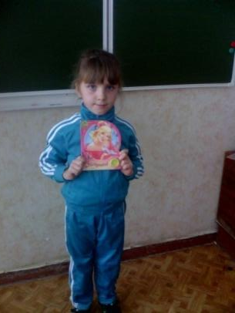
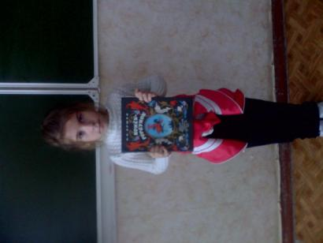
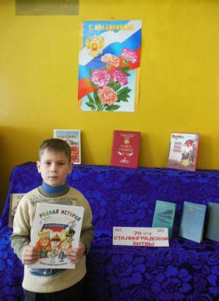
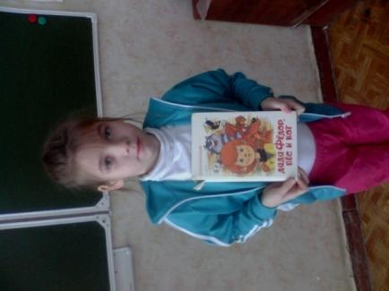
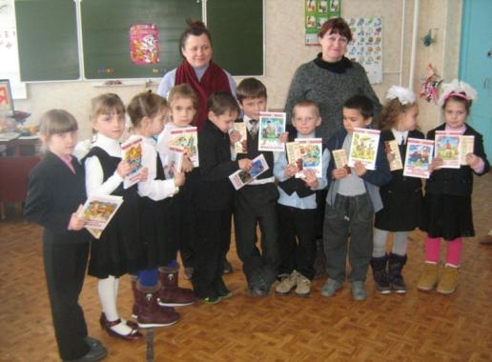
Проект «Моя Любимая Книга»

Slide 9
Проект «Русские народные песни»

Slide 10
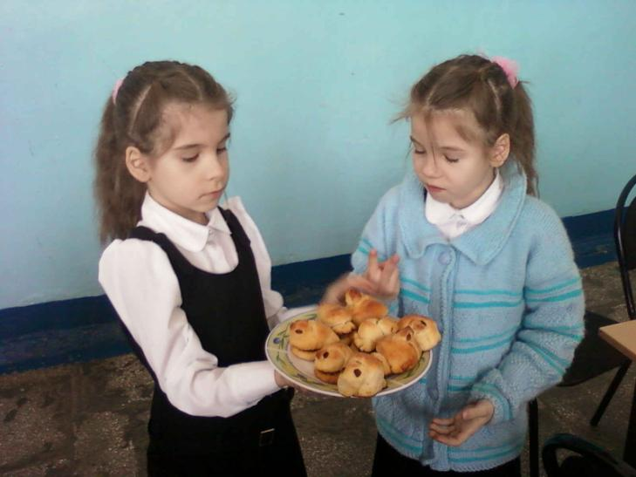
Проект «Птицы-наши друзья»

Slide 11
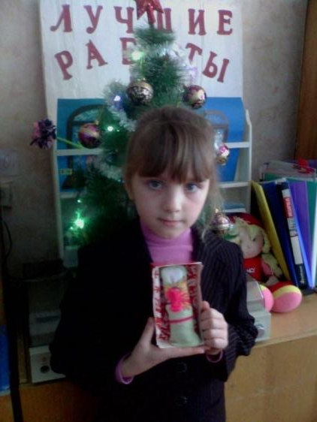
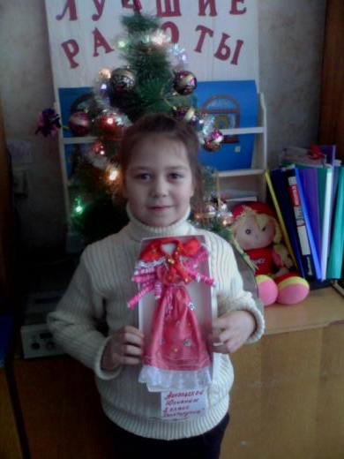
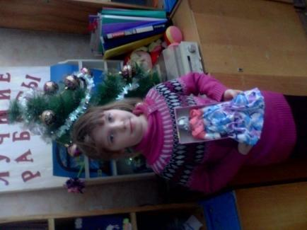
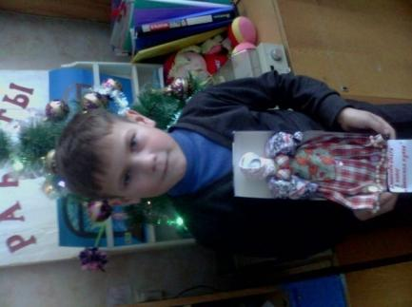
Проект «Тряпичная кукла»
Аппельганс Д.
«Пеленашка»
Аскольская Ю.
«Десятиручка»
Чеблукова А.
«Куватка»
Денисов О.
Вепсская кукла

Slide 12
Умения учащихся, включенных в проектную деятельность:
умение выявлять и формулировать наиболее значимые проблемы;
выдвигать гипотезы;
намечать план работы и следовать ему;
создавать свой «продукт», оформляя его в электронном варианте (с использованием программы Power Point);
защищать результаты исследования

Slide 13
Проблемы неготовности к условиям реализации ООП в частности для осуществления проектной деятельности:
введение ФГОС должно начинаться с дошкольного возраста в ДОУ
недостаточное обеспечение материально-технической базы ОУ в соответствии с требованиями ФГОС
Социальное и экономическое положение семей школьников.

Slide 14
« Задача учителя не в том, чтобы дать ученикам максимум знаний, а в том, чтобы привить им интерес к самостоятельному поиску знаний, научить добывать знания и пользоваться ими.»
Константин Кушнер

